Slide 1
PENYAKIT PARASITER (HELMINTHIASIS) NEMATODOSIS II
HANDAYU UNTARI

Slide 2
STRONGYLUS
Spesies : Strongylus vulgaris, Strongylus edentatus, Strongylus equinus (large strongylus)
Hospes : kuda, keledai, zebra
Predileksi : caecum dan colon
Cara Penularan : tertelannya L3 bersama makanan oleh hospes definitif

Slide 3
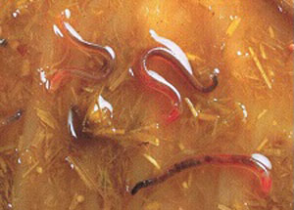
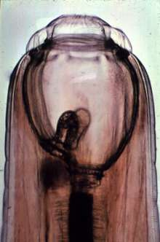
STRONGYLUS
Morfologi :
Berwarna abu2 gelap - merah
Memiliki buccal capsule dengan gigi dorsal

Slide 4
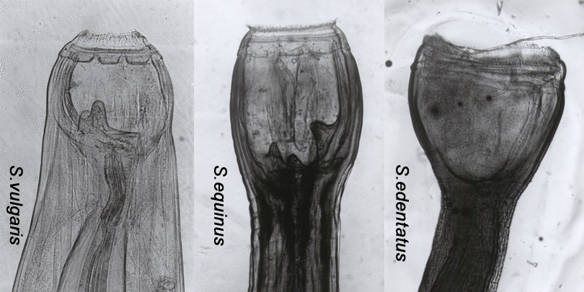

Slide 5
STRONGYLUS

Slide 6
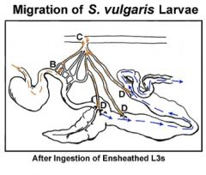
STRONGYLUS

Slide 7
STRONGYLUS
Patogenesa :
Penancapan buccal capsule pada mukosa usus → ruptur pembuluh darah & merobek mukosa → perdarahan → terus menerus dan dalam jumlah banyak → anemia
Migrasi larva →menembus mukosa usus → nodul2
Terbentuknya thrombus pada arteri (hasil migrasi larva) → emboli arteri messenterica → aneurisma → pengurangan peristaltik usus → intusussepsi / volvulus → kolik

Slide 8
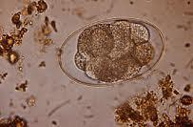
STRONGYLUS
GK : anemia, diare, kolik pada kuda (infestasi berat), kulit kasar dan kusam, emasiasi, edema pada abdomen dan kaki
Diagnosa : pemeriksaan feses, aneurisma (pelebaran arteri) pada A. messenterica cranial lewat palpasi rektal

Slide 9
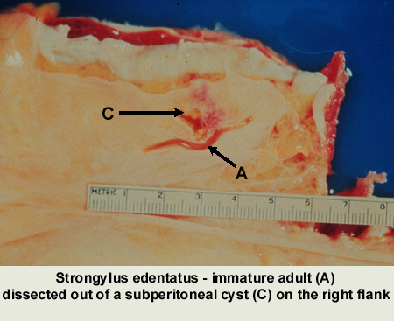
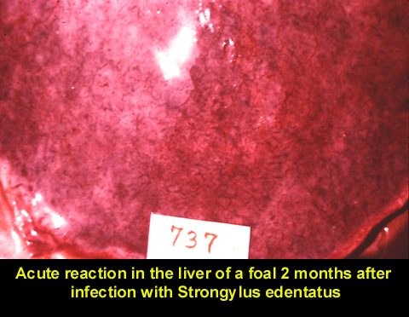
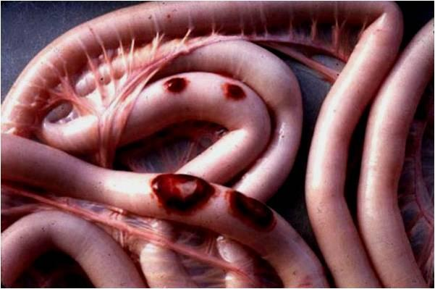
PA

Slide 10
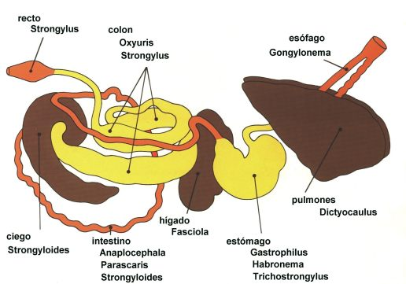

Slide 11
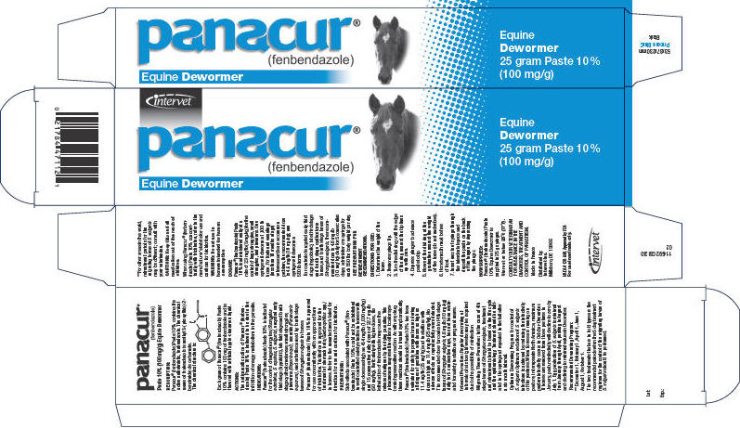
STRONGYLUS
Pengobatan :
Ivermectin
Fenbendazole
Moxidectin
Pencegahan :
Deworming teratur
Rotasi padang penggembalaan
Berikan pakan dalam kondisi tdk lembab
Jaga lingkungan dan kandang bersih dan kering

Slide 12
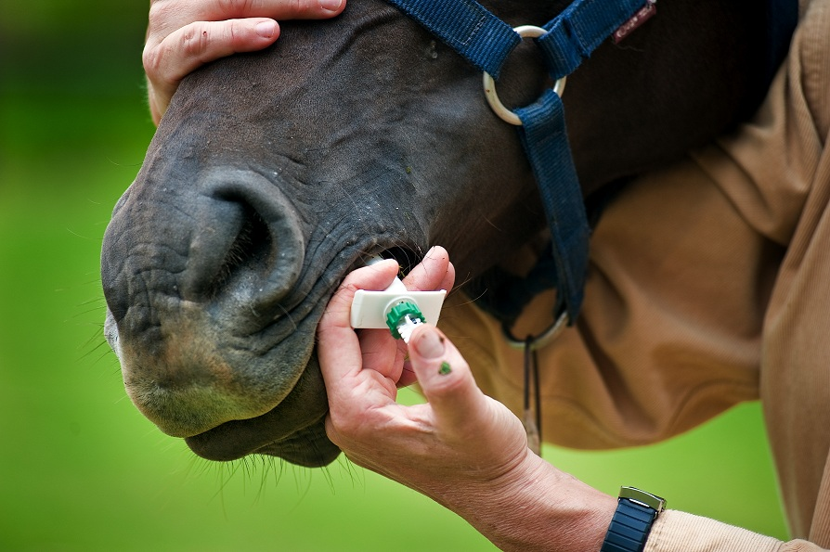

Slide 13
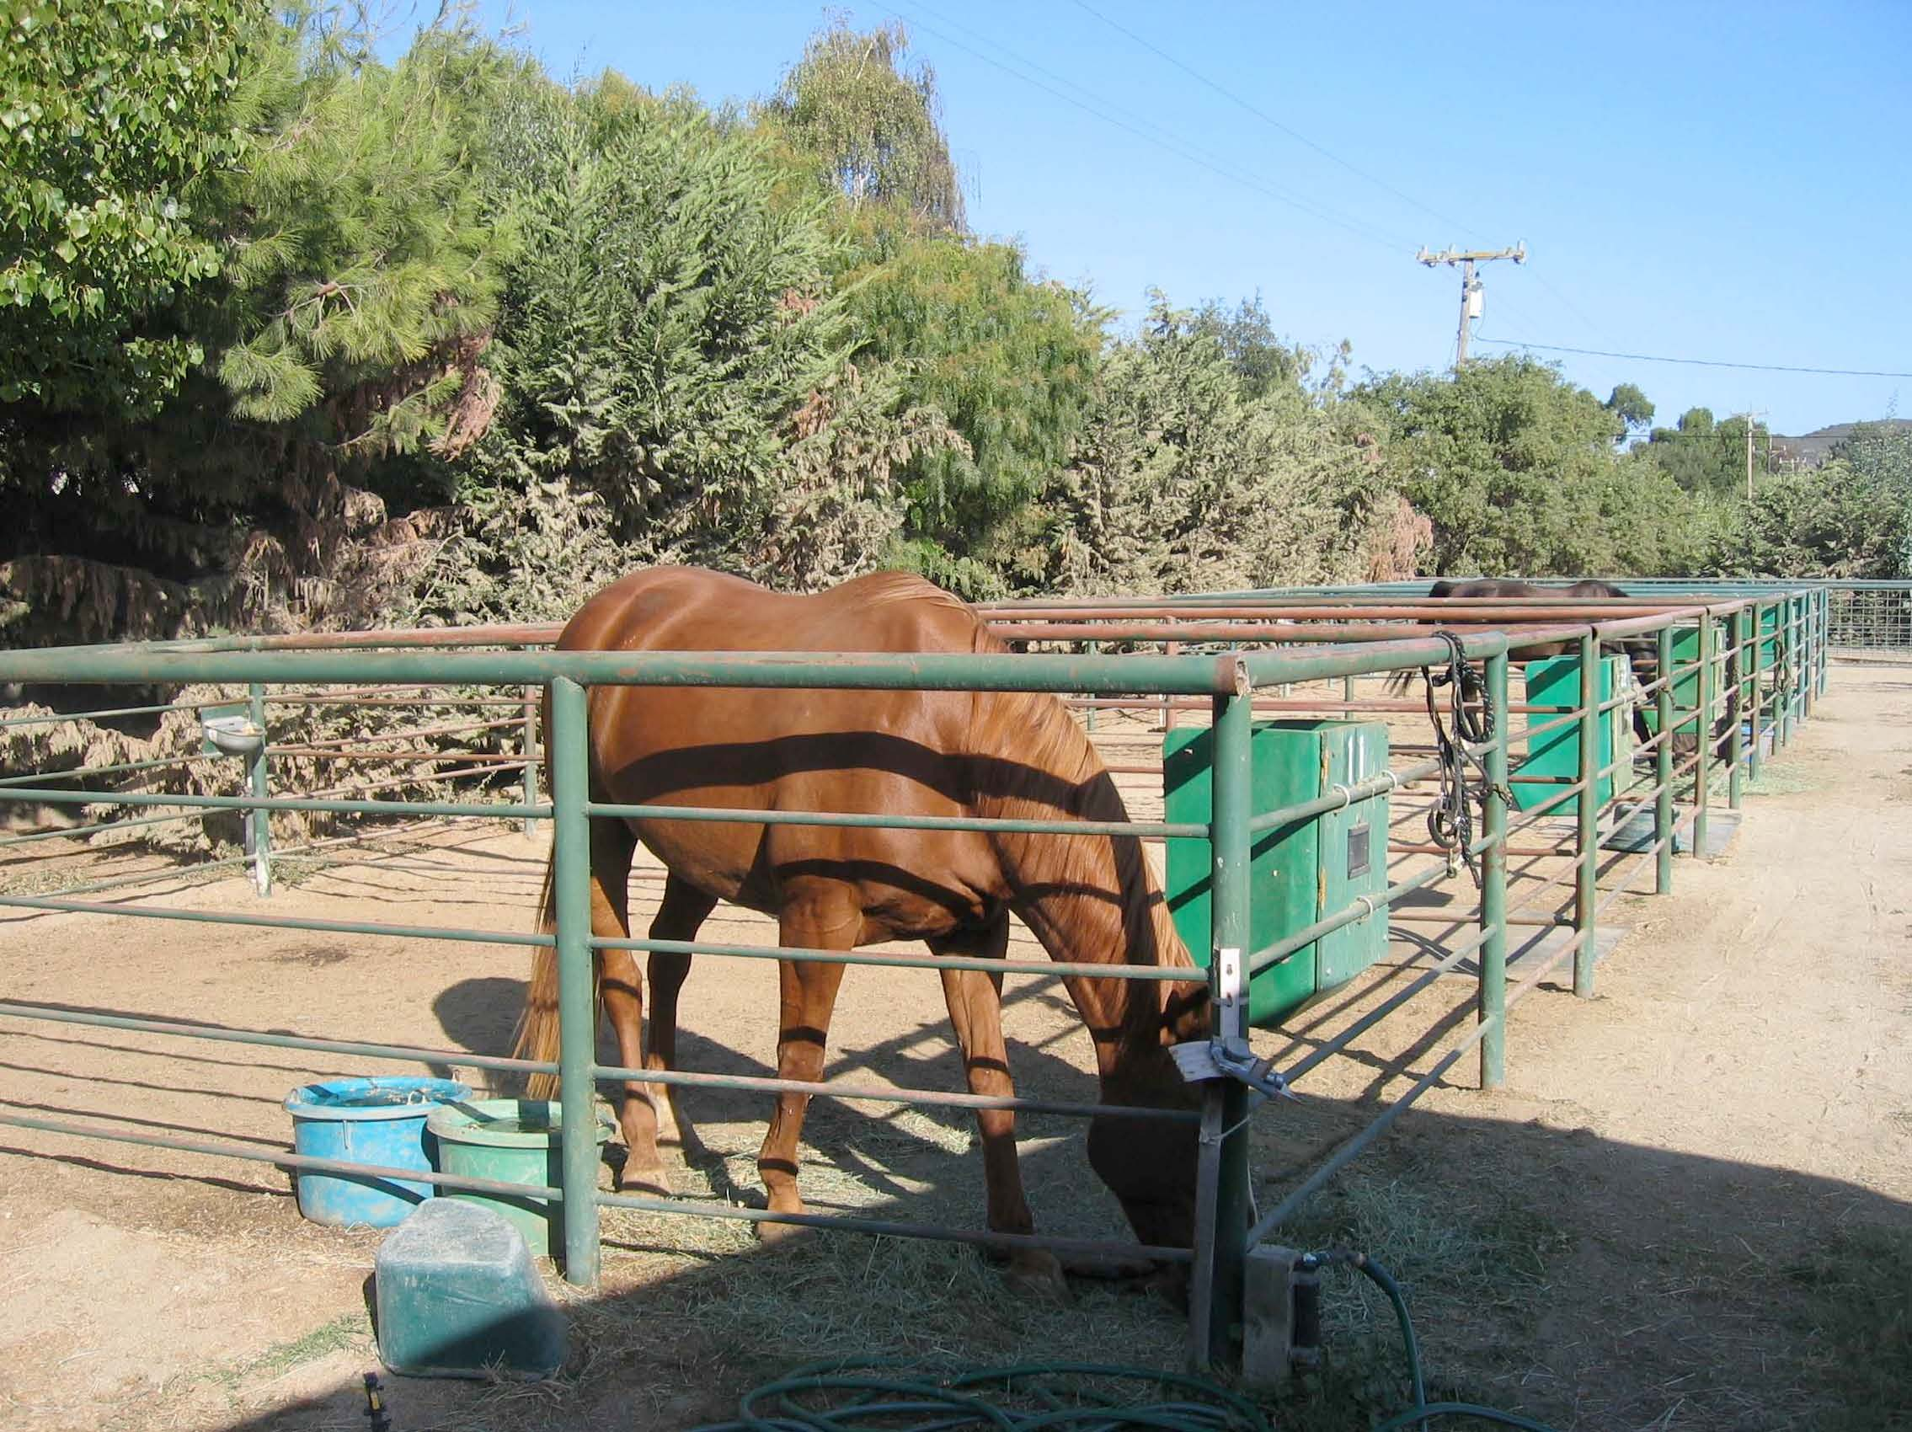

Slide 14
STEPHANURUS
Spesies : Stephanurus dentatus (kidney worm)
Hospes : babi
Predileksi : pelvis renalis, dinding ureter, hepar
Cara Penularan :
Termakannya L3 bersama dengan hijauan
Termakannya L3 yang ada pada hospes perantara
Perkutan

Slide 15
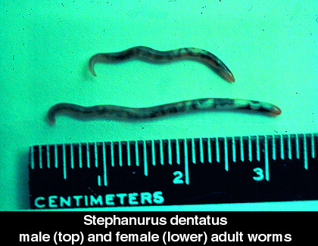
STEPHANURUS
Morfologi :
Betina 30-45 mm, jantan 20-30 mm
Organ dalamnya tampak dengan jelas
Memiliki buccalcapsule
Telur 60-100 µ

Slide 16
STEPHANURUS

Slide 17
STEPHANURUS
Patogenesa :
Penetrasi larva melalui kulit → nodul pada kulit → edema +pembesaran lgl.
Migrasi larva dari intestinal → hepar → hemorragi usus → inflamasi akut → kerusakan jaringan hepar → sirrosis
Migrasi larva ke organ lain → abses, fibrosis
Infestasi berat → paresis /paralysis → kematian

Slide 18
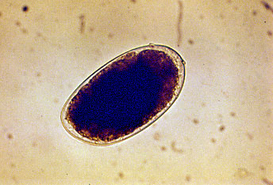
STEPHANURUS
GK : nodul pada kulit, emasiasi, penurunan BB, pertumbuhan terhambat, ascites (kronis), gangguan urinasi
Diagnosa : pemeriksaan telur cacing pada urine, PA

Slide 19
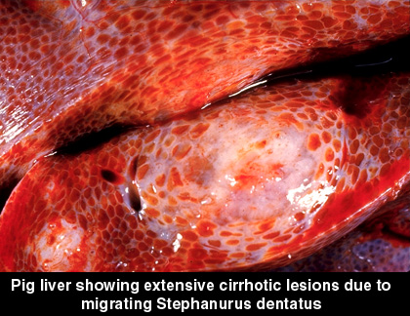
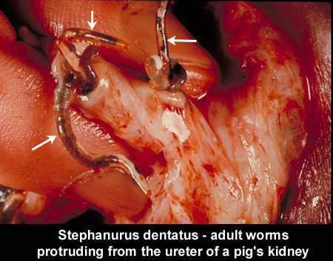
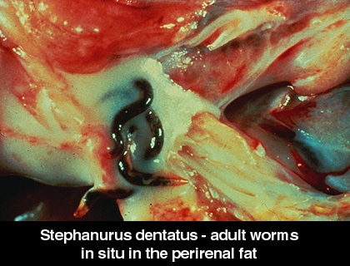
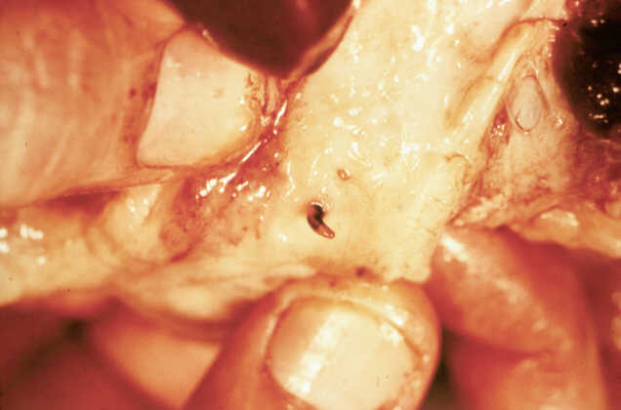
PA

Slide 20
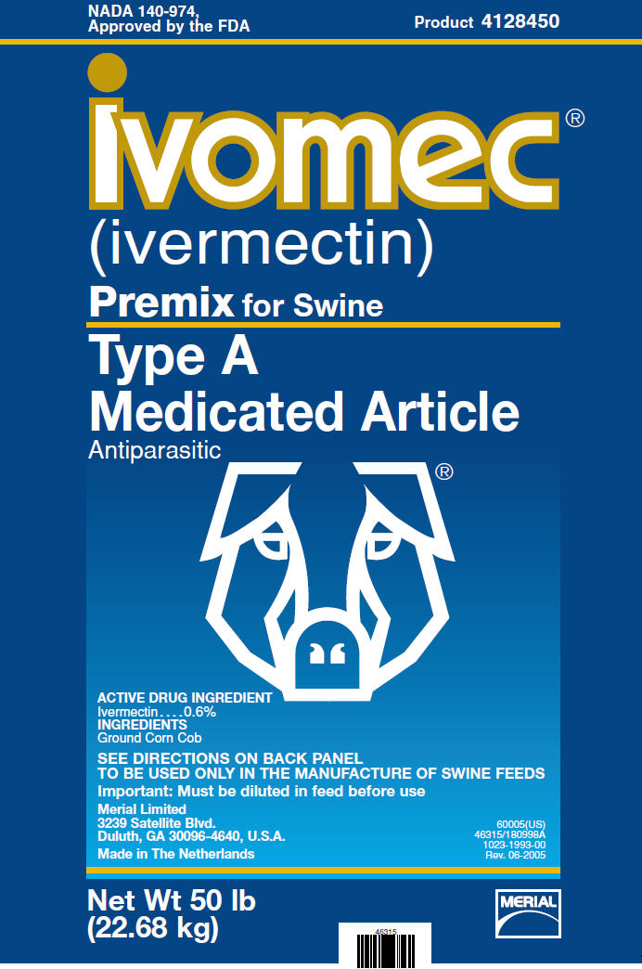
STEPHANURUS
Pengobatan :
ivermectin
Pencegahan :
Sanitasi dan kebersihan kandang (jaga agar tetap kering dan bersih)

Slide 21
TRICHOSTRONGYLUS
Spesies : Trichostrongylus colubriformis, T. axei, T. rugatus
Hospes : ruminansia
Predileksi : usus halus, abomasum
Cara Penularan :
Termakannya L3 bersama dengan hijauan

Slide 22
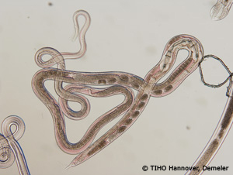
TRICHOSTRONGYLUS
Morfologi :
Berukuran kecil, berwarna kemerahan
Tdk memiliki buccal capsule
Spikula (jantan) berwarna kecoklatan

Slide 23
TRICHOSTRONGYLUS

Slide 24
TRICHOSTRONGYLUS
Patogenesa :
Jarang menimbulkan gejala klinis
Penetrasi cacing pada mukosa usus /abomasum → desquamasi epitel → pada infestasi banyak → penebalan dinding usus/abomasum
Jarang menimbulkan kematian

Slide 25
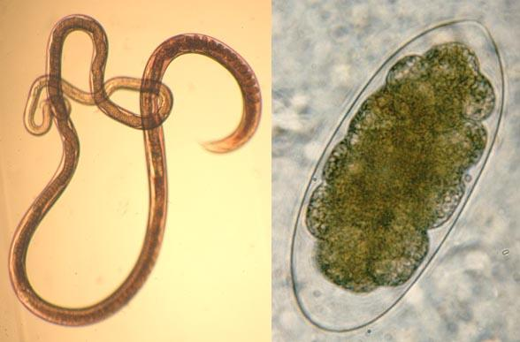
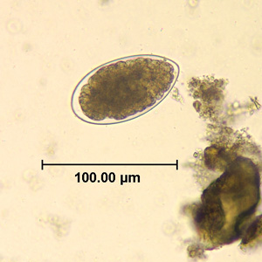
TRICHOSTRONGYLUS
GK : gangguan lambung (pada infestasi berat), kelemahan pada kaki, emasiasi, anemia, pada hewan muda → diare berwarna gelap
Diagnosa : pemeriksaan feses, PA

Slide 26
TRICHOSTRONGYLUS
Pengobatan :
ALBENDAZOLE
Pencegahan :
Deworming secara rutin dan teratur
Sanitasi dan kebersihan kandang

Slide 27
HAEMONCHUS
Spesies : Haemonchus contortus (barber’s pole worm)
Hospes : ruminansia
Predileksi : abomasum
Cara Penularan : termakannya

Slide 28
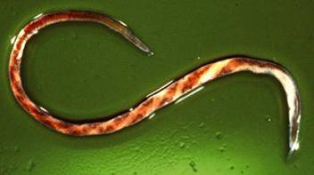
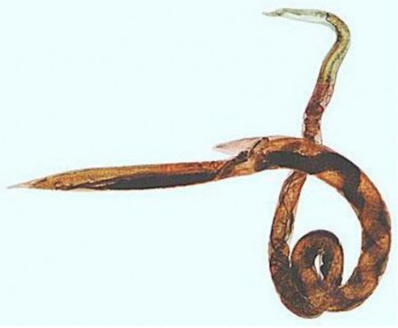
HAEMONCHUS
Morfologi :
Jantan 10 – 20 mm, betina 18-30 mm
Jantan merah, betina barber’s pole
Memiliki cervical papil
Betina → vulva flap
Jantan → bursa kopulatrik + dorsal ray

Slide 29
HAEMONCHUS

Slide 30
HAEMONCHUS
Patogenesa :
Cacing muda → penetrasi dan berkembang di mukosa abomasum → ekdisis → L4 → menghisap darah
Cacing dewasa → melepaskan zat antikoagulasi → iritasi mukosa → perdarahan yang makin besar → penurunan kemampuanpencernaan, gangguan penyerapan protein, calsium, dan fosor

Slide 31
HAEMONCHUS
GK : anemia dan kematian (pada infeksi per akut), pada kasus kronis → bottle jaw (edema di bawah rahang, kulit pucat, diare,
Diagnosa : GK, pemeriksaan feses (telur dan larva), PA

Slide 32
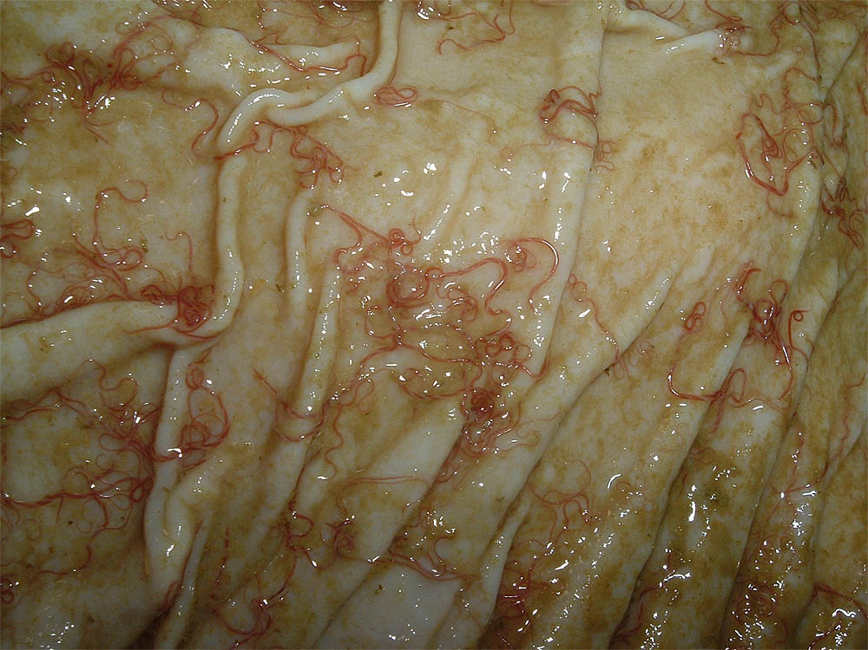

Slide 33
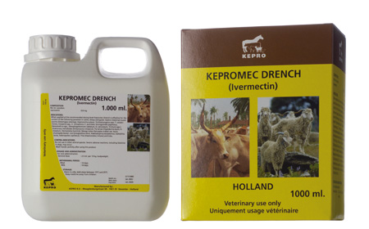
HAEMONCHUS
Pengobatan :
Copper sulfat
Ivermectin
Pencegahan :
Deworming rutin
Sanitasi dan kebersihan kandang

Slide 34
MECISTOCIRRUS
Spesies : Mecistocirrus digitatus
Hospes : babi, kuda, ruminansia
Predileksi : lambung, abomasum
Cara Penularan :
Termakannya L3

Slide 35
MECISTOCIRRUS
Morfologi
Buccal capsule kecil dan memiliki lancet
Jantan memiliki bursa kopulatrik (31 mm)
Betina memiliki vagina yang panjang ( 43 mm)
Memiliki selubung kutikula

Slide 36
MECISTOCIRRUS
Siklus hidup
Patogenesa
Pengobatan
pencegahan
= Haemonchus

Slide 37
TERIMA KASIH

